Slide 1

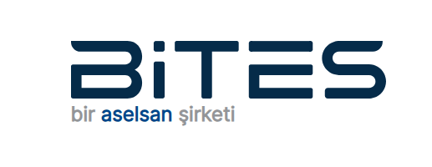
Yapay Zeka Tabanli Ses Sistemlerinde Gürültü Engelleme (AI-Based Noise Cancelling) Staj Sonu Sunumu
Stajyer: Mert Şahin
Staj Başlangıç Tarihi: 28.07.2025
Staj Bitiş Tarihi: 05.09.2025

Slide 2
2
Bu projenin ana odağı, geleneksel yöntemlerin yetersiz kaldığı günümüz ses sistemlerinde, yapay zekâ tabanlı bir gürültü engelleme çözümü geliştirmektir. Projenin temel amacı, arka plan gürültülerini etkili bir şekilde filtreleyerek iletişim kalitesini artırmaktır. Bu doğrultuda, difüzyon modellerine koşul bilgisini daha etkin bir şekilde dahil eden DOSE (Diffusion Dropout with Adaptive Prior for Speech Enhancement)[2] mimarisi kullanılmıştır. Bu mimari, gürültülü ses dalga formunu kullanarak ses kalitesini ve anlaşılırlığını artırmayı hedefler. Projenin en önemli yeniliği, bu modelin Türkçe konuşma verilerine özel olarak sentetik bir veri seti oluşturarak mevcut modellerin Türkçe kaynak eksikliğini gidermesidir. Modelin performansı, bu özel veri setiyle eğitilmiş ve değerlendirilmiştir.
Proje Tanımı
Sunum Tarihi: 15.09.2025
Yapay Zeka Tabanli Ses Sistemlerinde Gürültü Engelleme (AI-Based Noise Cancelling)
Mert Şahin

Slide 3
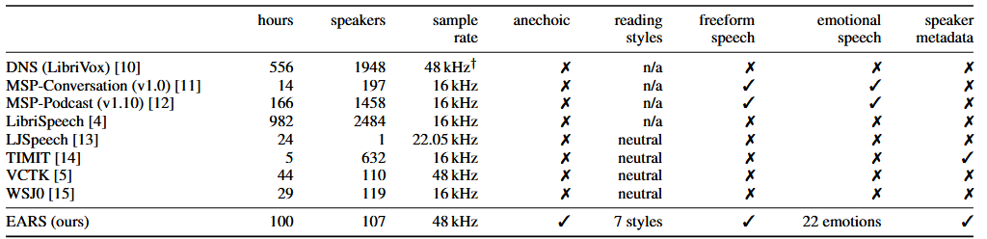
3
1- EARS: An Anechoic Fullband Speech Dataset Benchmarked for
Speech Enhancement and Dereverberation[1]
Literatür Taraması
Tablo 1:EARS ile Farklı Veri Setlerinin Karşılaştırılması [Richter, J., Wu, Y. C., Krenn, S., Welker, S., Lay, B., Watanabe, S., ... & Gerkmann, T. (2024). EARS: An anechoic fullband speech dataset benchmarked for speech enhancement and dereverberation. arXiv preprint arXiv:2406.06185.]
Sunum Tarihi: 15.09.2025
Yapay Zeka Tabanli Ses Sistemlerinde Gürültü Engelleme (AI-Based Noise Cancelling)
Mert Şahin

Slide 4
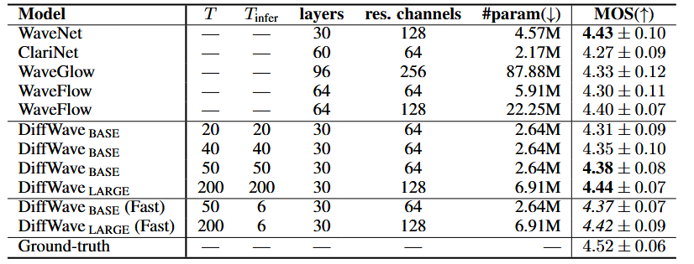
4
2- DIFFWAVE: A Versatile Diffusion Model for Audio Synthesis[4]
Literatür Taraması
Tablo 2: Model mimarilerinin karşılaştırılması [Kong, Z., Ping, W., Huang, J., Zhao, K., & Catanzaro, B. (2020). Diffwave: A versatile diffusion model for audio synthesis. arXiv preprint arXiv:2009.09761.]
Sunum Tarihi: 15.09.2025
Yapay Zeka Tabanli Ses Sistemlerinde Gürültü Engelleme (AI-Based Noise Cancelling)
Mert Şahin

Slide 5
Makale İsmi: | DOSE : Diffusion Dropout with Adaptive Prior for Speech Enhancement
Yayın Yılı: | 2023
Yayınlandığı Dergi/Konferans: | Advances in Neural Informantion Processing Systems, 36
Atıf Sayısı: | 24
Ele Alınan Problem: | Bu makale, difüzyon modellerinin konuşma iyileştirmedeki genelleme ve aşırı temizlenme problemlerini ele almaktadır. Bu sorunları çözmek için, difüzyon modellerinde "dropout" ve uyarlanabilir önseli birleştiren DOSE çerçevesi önerilmektedir. DOSE, koşul bilgisini örnekleme sürecine daha etkin bir şekilde dahil ederek daha doğal ve iyi genellenebilen iyileştirilmiş konuşma üretme yeteneği sergilemektedir.
Kullanılan Veri Seti (Belirtilmişse): | Voicebank-DEMAND[3] ve WSJO-CHIME4[5]
Kullanılan Yaklaşımlar ve Algoritmalar: | Bu makale, konuşma iyileştirmede difüzyon modellerinin karşılaştığı genelleme ve aşırı temizlenme sorunlarını ele almaktadır. Bu zorlukların üstesinden gelmek için, difüzyon modellerinde "dropout" ve uyarlanabilir önseli birleştiren DOSE (Diffusion Dropout with Adaptive Prior for Speech Enhancement) adlı bir çerçeve önerilmektedir. DOSE, koşul bilgisini örnekleme sürecine daha etkin bir şekilde dahil ederek, Voicebank-DEMAND ve WSJO-CHIME4 gibi veri setleri üzerinde yapılan testlerde mevcut modellerden daha doğal ve iyi genellenebilen iyileştirilmiş konuşma üretme yeteneği sergilemektedir.
5
Referans Alınan Makale
Sunum Tarihi: 15.09.2025
Yapay Zeka Tabanli Ses Sistemlerinde Gürültü Engelleme (AI-Based Noise Cancelling)
Mert Şahin

Slide 6
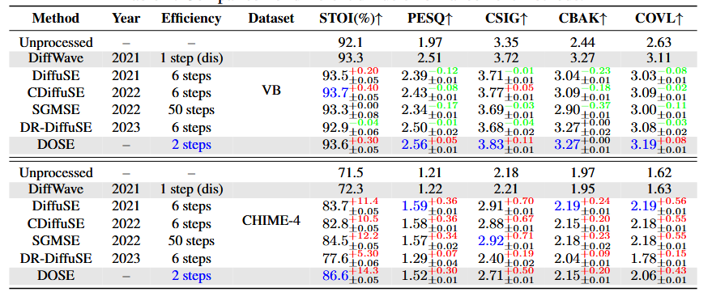
6
Performans Değerlendirmesi: | Eğitilen modelin performansı, literatürde yaygın olarak kullanılan objektif ölçütler olan Konuşma Kalitesinin Algısal Değerlendirmesi (PESQ), Kısa Sureli Objektif Anlaşılırlık (STOI), Segmental Sinyal-Gurultu Oranı (SSNR), Konuşma Sinyali Bozulmasının Ortalama Görüş Puanı Tahmini(CSIG), Arka Plan Gürültüsünün Rahatsız Ediciliğinin Tahmini (CBAK), Genel Etkinin Tahmini (COVL)
Makalenin Eksik ve Geliştirilebilir Noktalarının Değerlendirilmesi | Makalede doğrudan "Future Works" başlığı altında bir bölüm bulunmamaktadır. Ancak, yapılan çalışmadaki önemli bir eksiklik olarak, kullanılan veri setlerinin (Voicebank-DEMAND ve WSJO-CHIME4) ağırlıklı olarak İngilizce olması ve modelin farklı dillerdeki performansının detaylı olarak incelenmemesi gösterilebilir. Bu durum, DOSE modelinin genellenebilirliğini ve farklı dil ortamlarındaki uygulanabilirliğini kısıtlamaktadır.
Referans Alınan Makale
Tablo 3 : Farkli difuzyon iyilestirmelerinin karsilastirilmasi[Tai, W., Lei, Y., Zhou, F., Trajcevski, G., & Zhong, T. (2023). DOSE: Diffusion dropout with adaptive prior for speech enhancement. Advances in Neural Information Processing Systems, 36, 40272-40293.
]
Sunum Tarihi: 15.09.2025
Yapay Zeka Tabanli Ses Sistemlerinde Gürültü Engelleme (AI-Based Noise Cancelling)
Mert Şahin

Slide 7
7
Metodoloji
Veri Seti Toplama ve Ön İşleme
Sentetik Veri Seti Oluşturma
Model Mimarisi
Eğitim Süreci ve Optimizasyonu
Değerlendirme Metrikleri
Sunum Tarihi: 15.09.2025
Yapay Zeka Tabanli Ses Sistemlerinde Gürültü Engelleme (AI-Based Noise Cancelling)
Mert Şahin

Slide 8
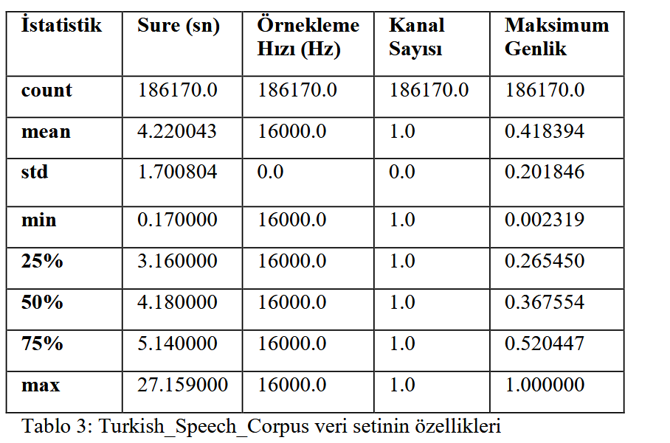
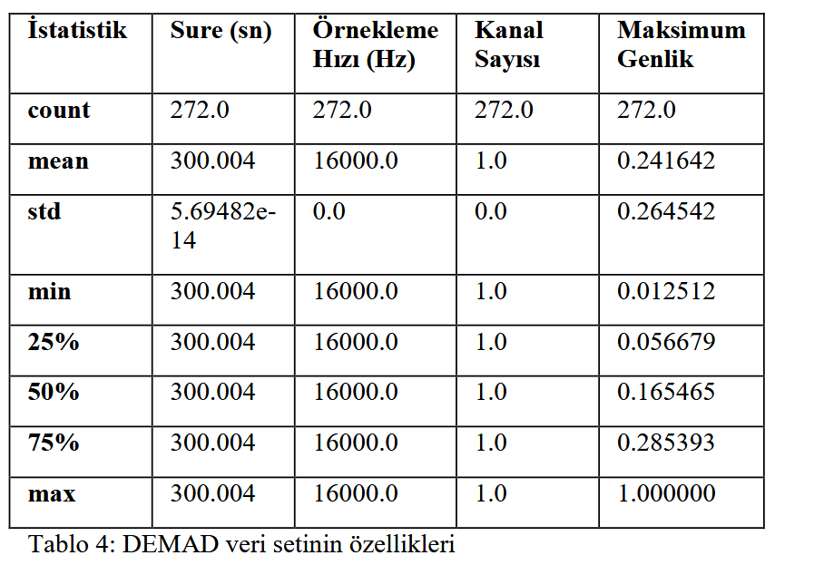
8
Konuşma Veri Seti
DEMAND Gürültü Veri Seti
Metodoloji
Veri Seti Toplama ve Ön İşleme
Sunum Tarihi: 15.09.2025
Yapay Zeka Tabanli Ses Sistemlerinde Gürültü Engelleme (AI-Based Noise Cancelling)
Mert Şahin

Slide 9
9
LKFS (Loudness, K-weighted, relative to full scale) Metodu : Bu yöntemde, temiz konuşma verisi ile gürültü verisi, LKFS standardına göre algısal olarak dengelenerek birleştirilmiştir. Bu sayede, insan kulağının gürültü algısına daha yakın bir sentetik veri seti elde edilmiştir
Metodoloji
Sentetik Veri Oluşturma
P.56 (ITU-T P.56) Metodu : Bu yöntem ise, uluslararası bir telekomünikasyon standardı olan P.56’ya göre ses seviyelerinin ölçülerek birleştirilmesini temel almıştır. Bu yaklaşım, gürültü engelleme işleminin daha standartlaştırılmış bir ölçümlemesini sağlamıştır
Sunum Tarihi: 15.09.2025
Yapay Zeka Tabanli Ses Sistemlerinde Gürültü Engelleme (AI-Based Noise Cancelling)
Mert Şahin

Slide 10
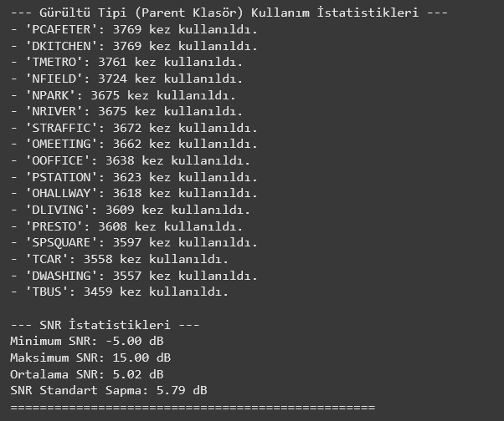
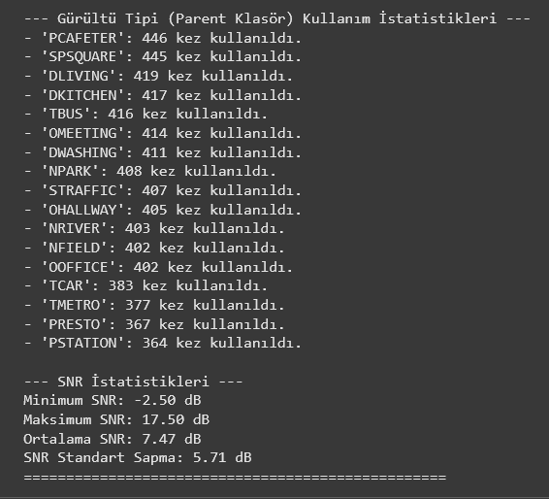
10
LKFS ile Sentetik Veri Oluşturma :
Metodoloji
Sentetik Veri Oluşturma
Sunum Tarihi: 15.09.2025
Yapay Zeka Tabanli Ses Sistemlerinde Gürültü Engelleme (AI-Based Noise Cancelling)
Mert Şahin

Slide 11
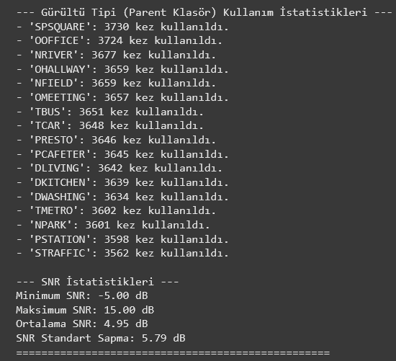
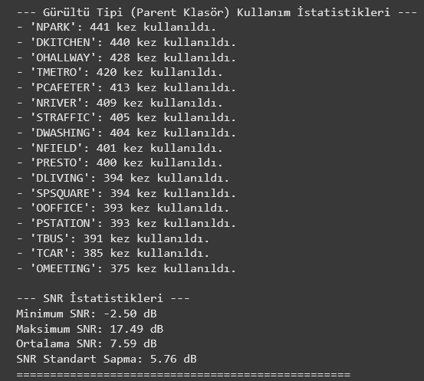
11
P56 ile Sentetik Veri Oluşturma :
Metodoloji
Sentetik Veri Oluşturma
Sunum Tarihi: 15.09.2025
Yapay Zeka Tabanli Ses Sistemlerinde Gürültü Engelleme (AI-Based Noise Cancelling)
Mert Şahin

Slide 12
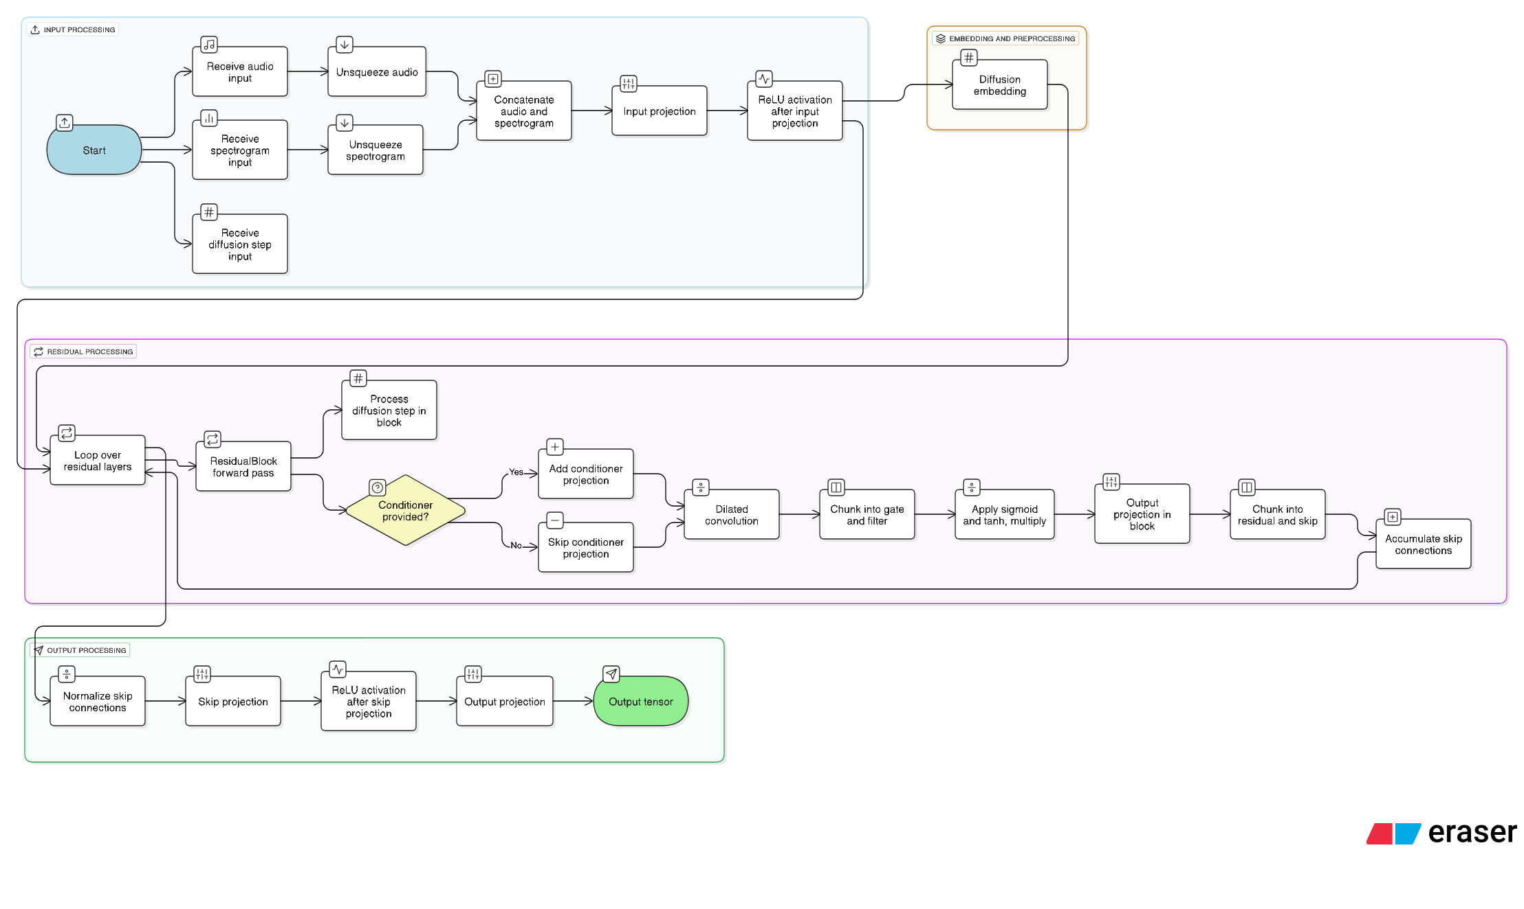
12
Metodoloji
Model Mimarisi
Sunum Tarihi: 15.09.2025
Yapay Zeka Tabanli Ses Sistemlerinde Gürültü Engelleme (AI-Based Noise Cancelling)
Mert Şahin

Slide 13
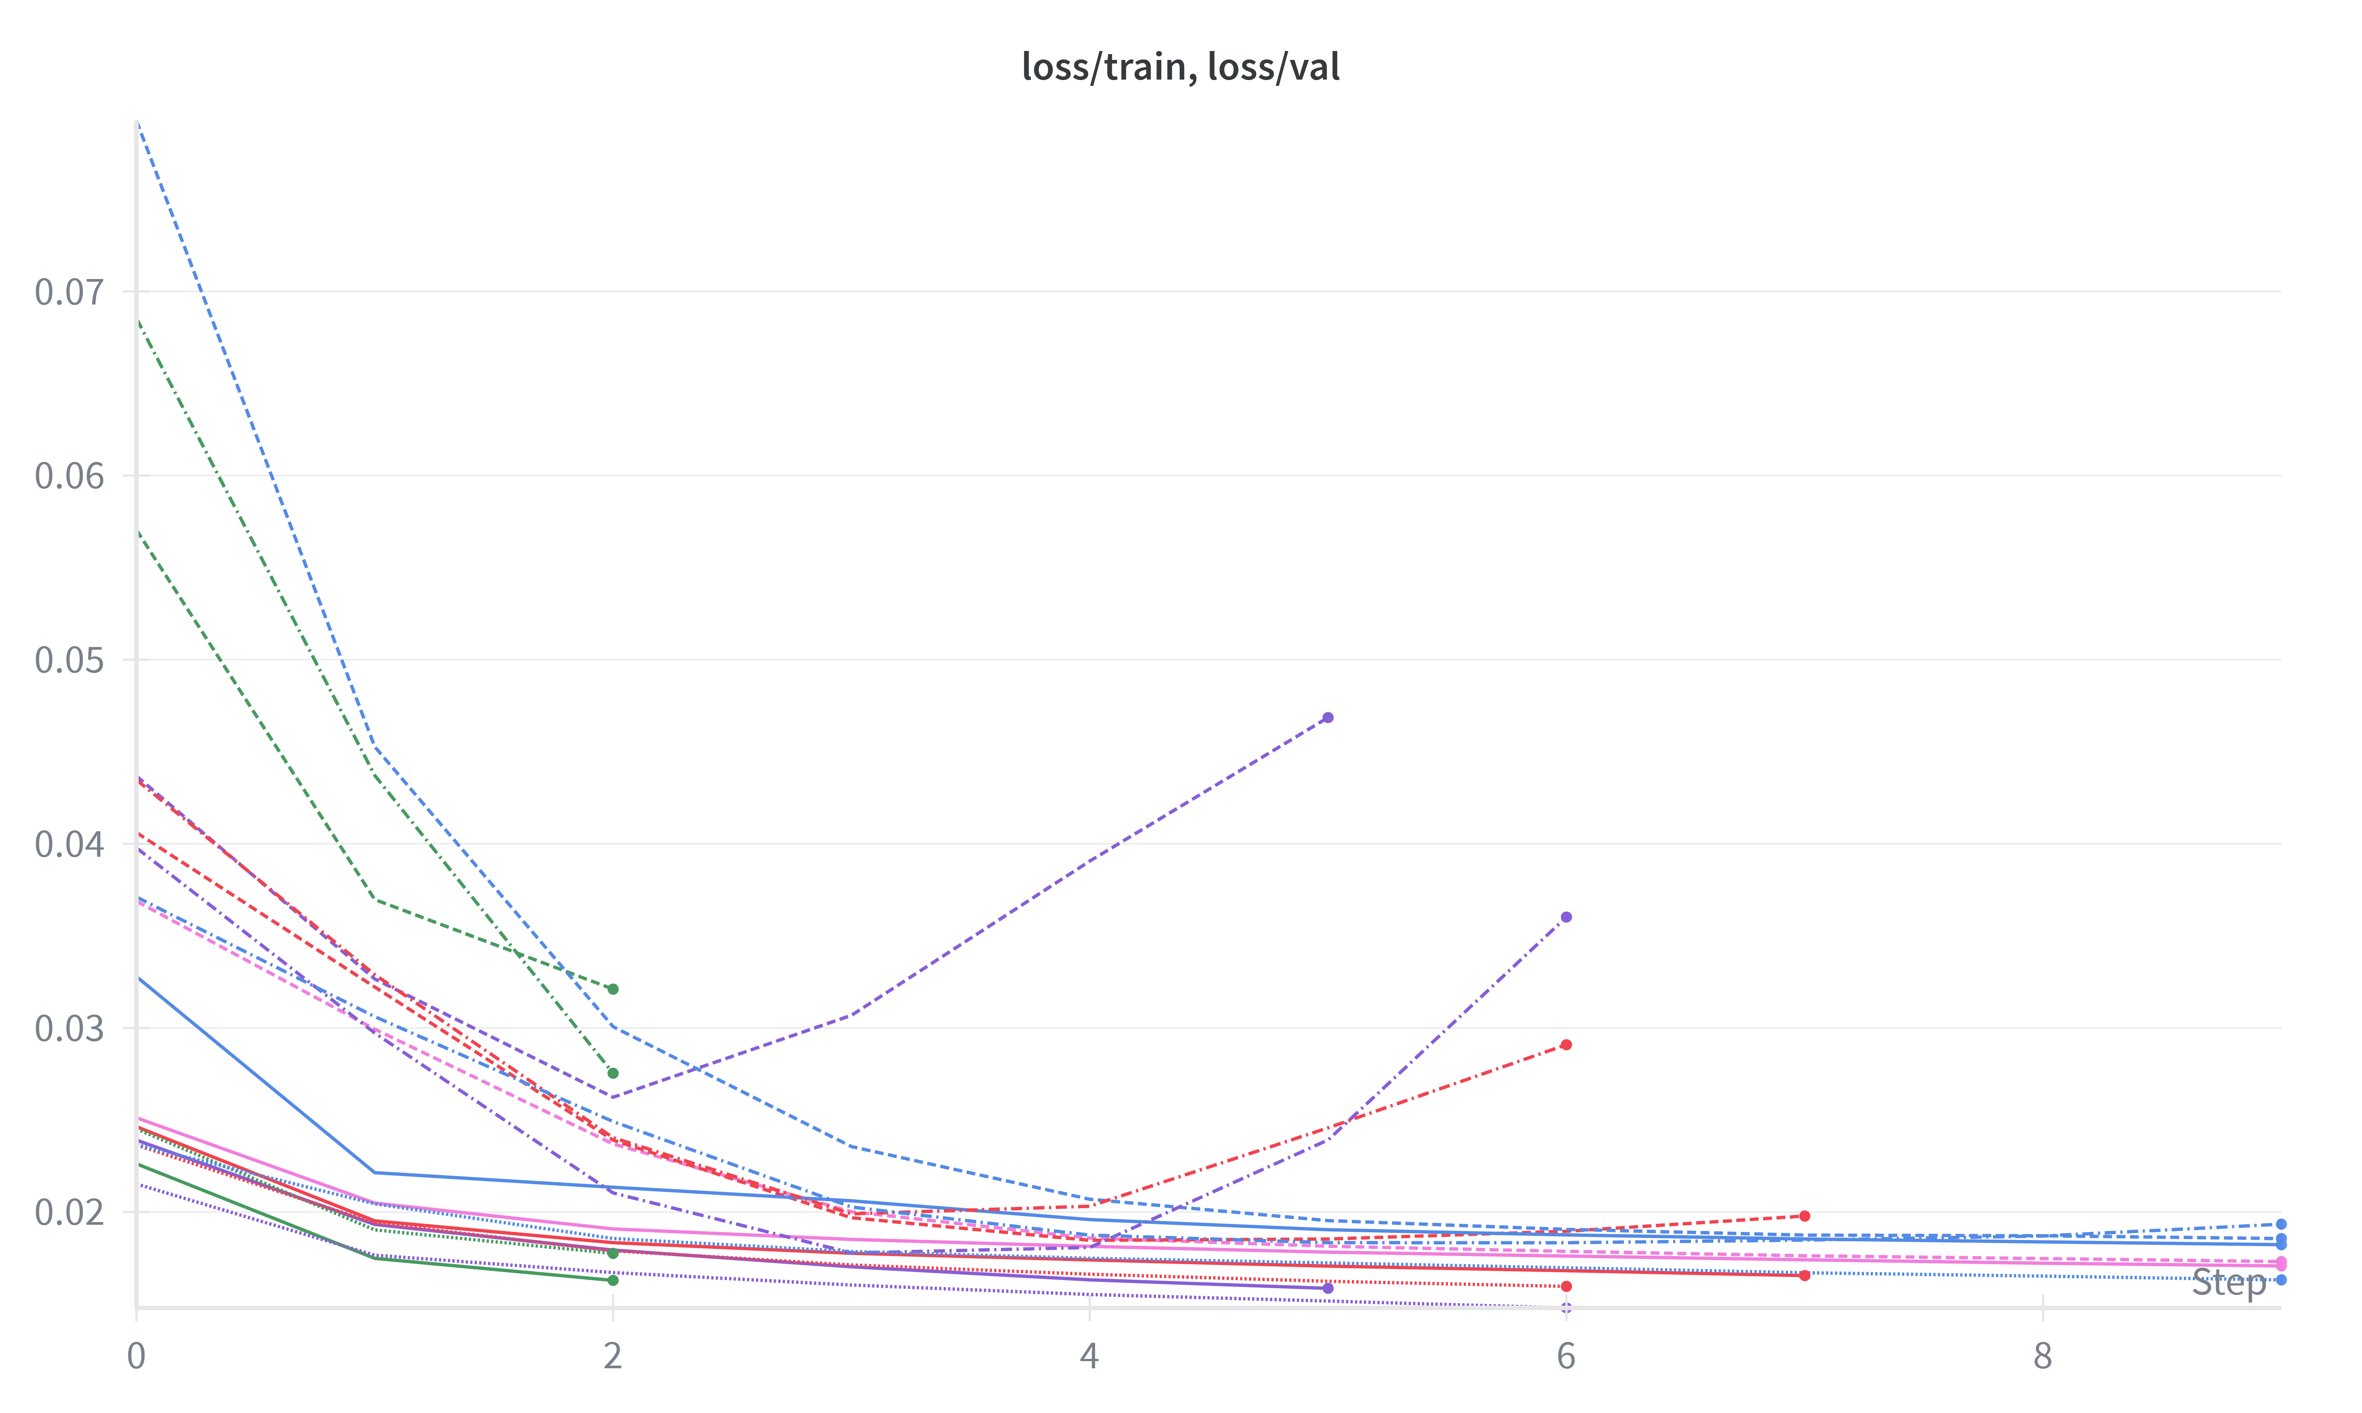
13
Metodoloji
Eğitim Süreci ve Optimizasyon
Grafik 1: LKFS eğitim süreci
Sunum Tarihi: 15.09.2025
Yapay Zeka Tabanli Ses Sistemlerinde Gürültü Engelleme (AI-Based Noise Cancelling)
Mert Şahin

Slide 14
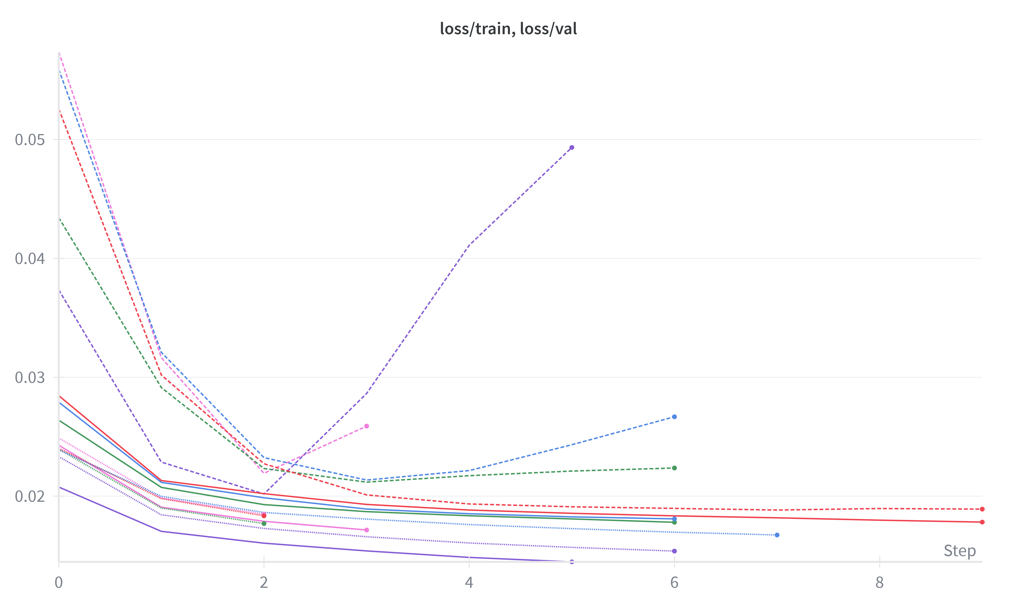
14
Metodoloji
Eğitim Süreci ve Optimizasyon
Grafik 2: P56 eğitim süreci
Sunum Tarihi: 15.09.2025
Yapay Zeka Tabanli Ses Sistemlerinde Gürültü Engelleme (AI-Based Noise Cancelling)
Mert Şahin

Slide 15
15
Optimizasyon Algoritmasi
Kayip Fonksiyonu
Donanim ve Optimizasyonlar
EMA (Exponential Moving Average)
Metodoloji
Eğitim Süreci ve Optimizasyon
Sunum Tarihi: 15.09.2025
Yapay Zeka Tabanli Ses Sistemlerinde Gürültü Engelleme (AI-Based Noise Cancelling)
Mert Şahin

Slide 16
16
PESQ (Perceptual Evaluation of Speech Quality)[14] : Konuşma kalitesinin insan algısına en yakın şekilde değerlendirilmesini sağlayan bir metriktir. PESQ, 1 (en kotu) ile 4.5 (en iyi) arasında bir skorla temizlenmiş konuşmanın algılanan kalitesini ölçer
STOI (Short Time Objective Intelligibility)[15] : Bu metrik, temizlenmiş konuşmanın anlaşılırlığını, yani gürültü içinden konuşmanın ne kadar net bir şekilde anlaşılabilirliğini ölçer. STOI skoru, 0 ile 1 arasında değişir; 1’e yakın değerler yüksek anlaşılırlığı gösterir.
SSNR (Segmental Signal-to-Noise Ratio) : Ses sinyalinin gürültüye göre kalitesini parçasal olarak ölçer. SSNR değeri ne kadar yüksek olursa, modelin gürültüyü o kadar başarılı bir şekilde bastırdığı ve sinyali koruduğu anlaşılır
Metodoloji
Değerlendirme Metrikleri
Sunum Tarihi: 15.09.2025
Yapay Zeka Tabanli Ses Sistemlerinde Gürültü Engelleme (AI-Based Noise Cancelling)
Mert Şahin

Slide 17
17
CSIG (Signal Distortion) : Temizlenmiş sinyalin orijinal temiz sinyale ne kadar benzediğini değerlendirir. Bu metrik, 1 (en kotu) ile 5 (en iyi) arasında bir skalada skorlanır
CBAK (Composite Background Noise Quality): Kalan arka plan gürültüsünün algısal kalitesini değerlendirir. CBAK skoru, 1 ile 5 arasında bir skalada olup, temizlenmiş seste kalan gürültünün ne kadar rahatsız edici veya yapay olduğunu gösterir.
COVL (Composite Overall Quality) : Hem sinyal kalitesinin (CSIG) hem de arka plan gürültüsünün kalitesini (CBAK) hesaba katan genel kalite skorudur. COVL skoru, 1 ile 5 arasında olup, modelin gürültü engelleme performansını toplu olarak yansıtır
Metodoloji
Değerlendirme Metrikleri
Sunum Tarihi: 15.09.2025
Yapay Zeka Tabanli Ses Sistemlerinde Gürültü Engelleme (AI-Based Noise Cancelling)
Mert Şahin

Slide 18
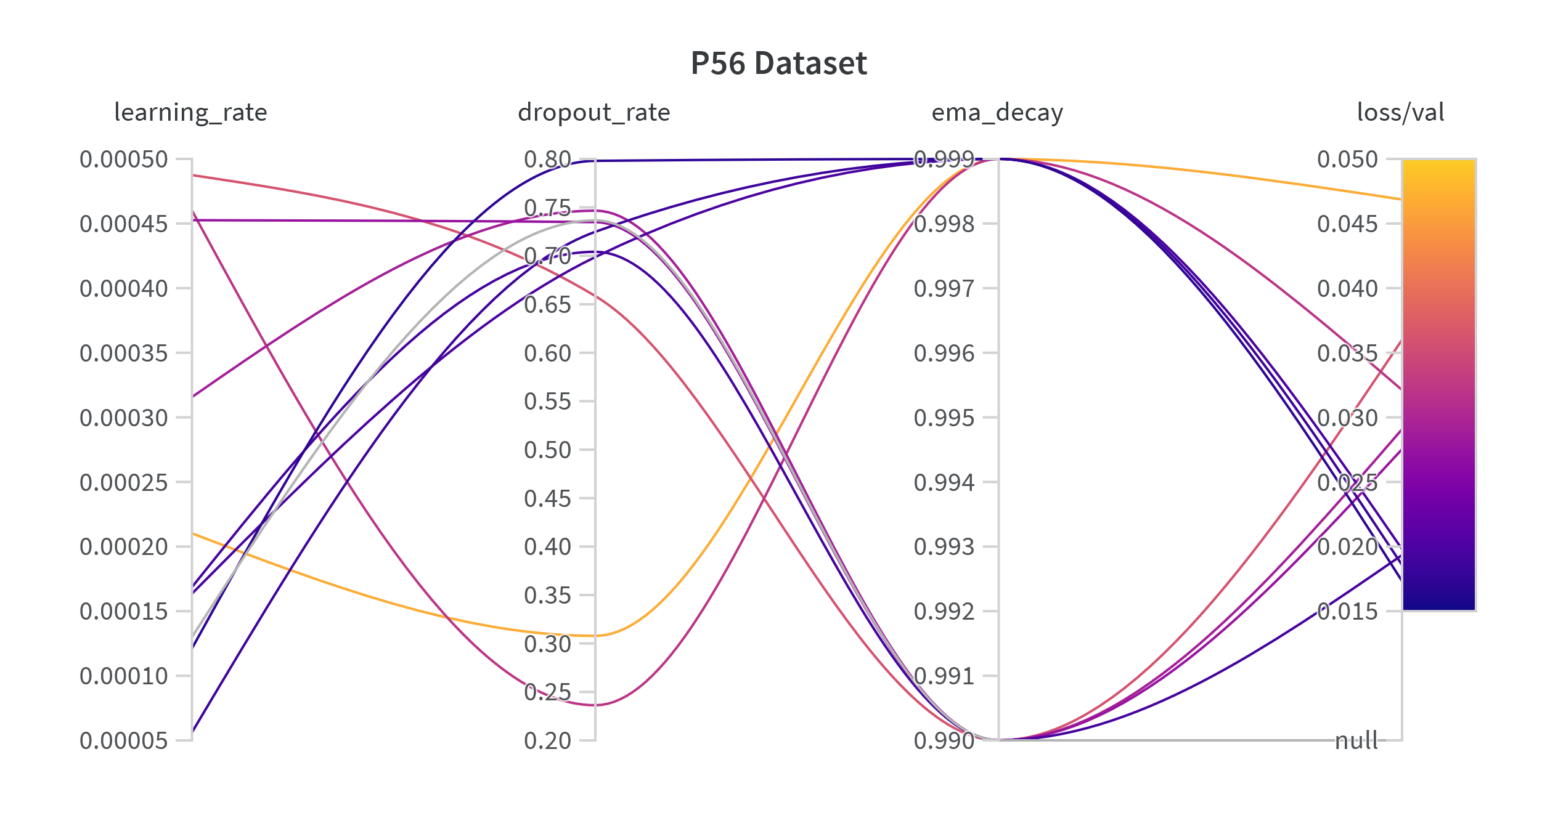
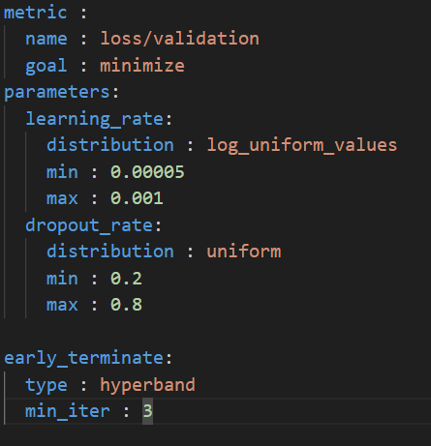
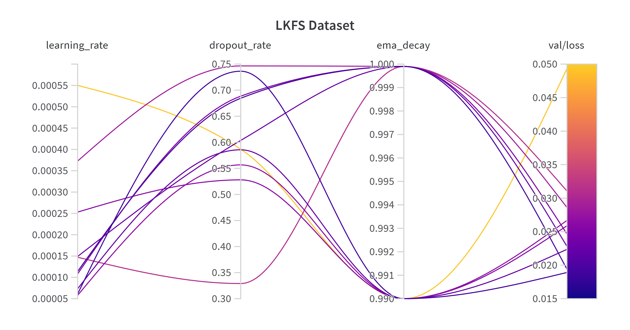
18
Deneyler
Train
Sunum Tarihi: 15.09.2025
Yapay Zeka Tabanli Ses Sistemlerinde Gürültü Engelleme (AI-Based Noise Cancelling)
Mert Şahin

Slide 19
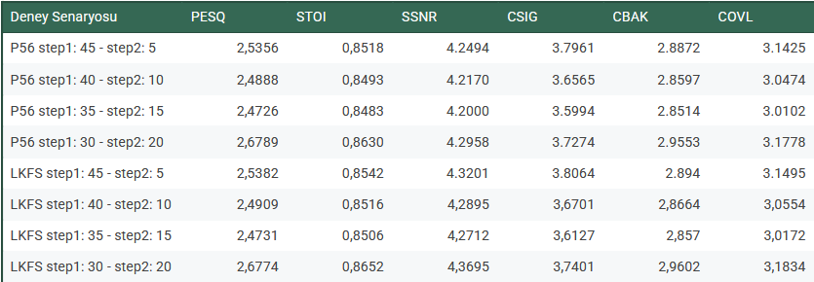
19
Deneyler
Test
Sunum Tarihi: 15.09.2025
Yapay Zeka Tabanli Ses Sistemlerinde Gürültü Engelleme (AI-Based Noise Cancelling)
Mert Şahin

Slide 20
20
Sonuçlar
Tablo 3 : Farkli difuzyon iyilestirmelerinin karsilastirilmasi[Tai, W., Lei, Y., Zhou, F., Trajcevski, G., & Zhong, T. (2023). DOSE: Diffusion dropout with adaptive prior for speech enhancement. Advances in Neural Information Processing Systems, 36, 40272-40293.
]
Sunum Tarihi: 15.09.2025
Yapay Zeka Tabanli Ses Sistemlerinde Gürültü Engelleme (AI-Based Noise Cancelling)
Mert Şahin

Slide 21
21
Donanımsal Sorunlar
Karşılaşılan Zorluklar ve Çözümleri
Depolama Sorunları
Eksik Kod Sorunları
Sunum Tarihi: 15.09.2025
Yapay Zeka Tabanli Ses Sistemlerinde Gürültü Engelleme (AI-Based Noise Cancelling)
Mert Şahin

Slide 22
Referanslar
Richter, J., Wu, Y. C., Krenn, S., Welker, S., Lay, B., Watanabe, S., ... & Gerkmann, T. (2024). EARS: An anechoic fullband speech dataset benchmarked for speech enhancement and dereverberation. arXiv preprint arXiv:2406.06185.
Tai, W., Lei, Y., Zhou, F., Trajcevski, G., & Zhong, T. (2023). DOSE: Diffusion dropout with adaptive prior for speech enhancement. Advances in Neural Information Processing Systems, 36, 40272-40293.
Veaux, C., Yamagishi, J., & King, S. (2013, November). The voice bank corpus: Design, collection and data analysis of a large regional accent speech database. In 2013 international conference oriental COCOSDA held jointly with 2013 conference on Asian spoken language research and evaluation (O-COCOSDA/CASLRE) (pp. 1-4). IEEE.
Kong, Z., Ping, W., Huang, J., Zhao, K., & Catanzaro, B. (2020). Diffwave: A versatile diffusion model for audio synthesis. arXiv preprint arXiv:2009.09761.
https://www.chimechallenge.org/challenges/chime4/data#Audio
Sunum Tarihi: 15.09.2025
Yapay Zeka Tabanli Ses Sistemlerinde Gürültü Engelleme (AI-Based Noise Cancelling)
Mert Şahin

Slide 23

Teşekkürler

